Slide 1
Біки
Цікаві факти про биків

Slide 2
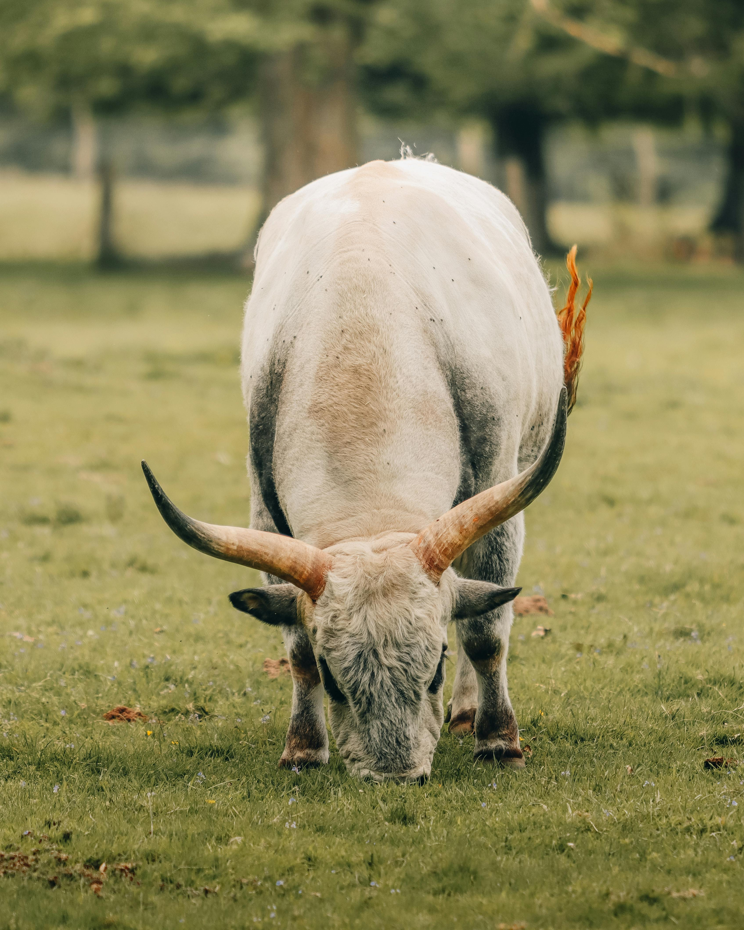
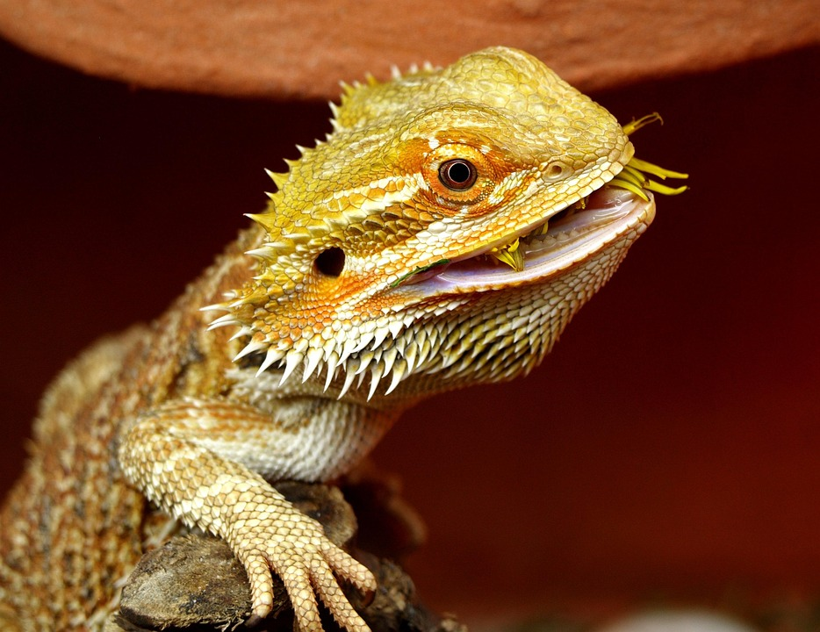
Зовнішній вигляд биків
Бики — це самці великої рогатої худоби з потужним тілом і великими рогами.

Slide 3
Поведінка биків
Бики можуть бути агресивними, особливо коли відчувають загрозу. Вони використовуються у багатьох культурах у сільському господарстві та спорту.

Slide 4
Роль биків у культурі
У іспанській культурі бики відіграють важливу роль у традиційному бою биків.
В Україні бики є символом сили і витривалості, вони важливі у сільському господарстві.

Slide 5
Цікаві факти про биків
Бики мають дуже добру пам'ять і можуть швидко адаптуватися до навколишнього середовища. Вони спілкуються за допомогою звуків, рухів голови і хвоста.
Джерело: Енциклопедія тварин

